Slide 1
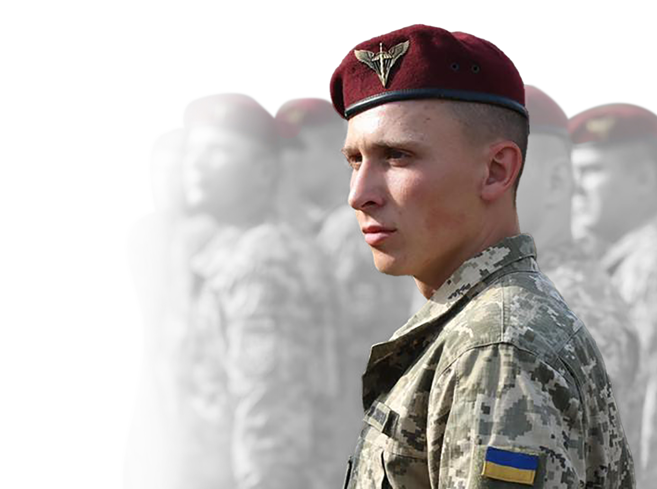

Десантно-штурмові війська
Збройних Сил України
ЗАВЖДИ ПЕРШІ
історія Десантно-штурмових військ
Збройних Сил України

Slide 2
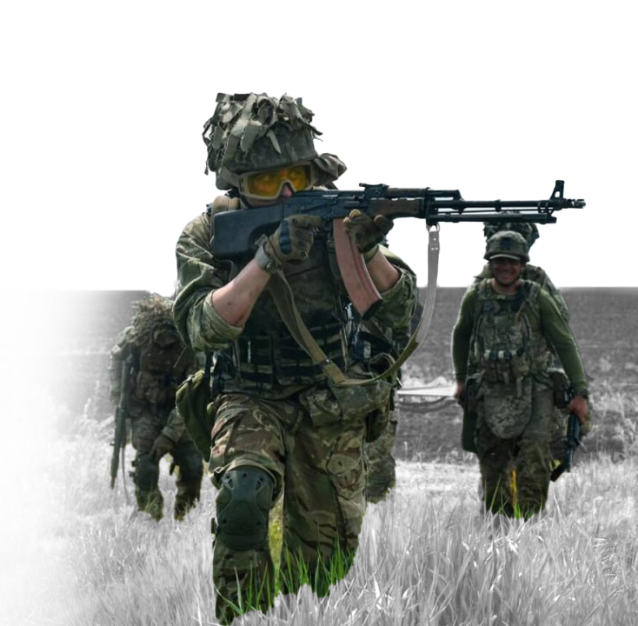
Десантно-штурмові війська
Збройних Сил України
Десантно-штурмові війська Збройних
Сил України – окремий рід військ ЗС України, що характеризується високою маневреністю та автономністю дій, призначений для швидкого розгортання з метою прикриття (оборони) окремих напрямків (районів), ведення наступальних (штурмових) дій,
а також охоплення противника повітрям
та ведення бойових дій у його тилу.

Slide 3
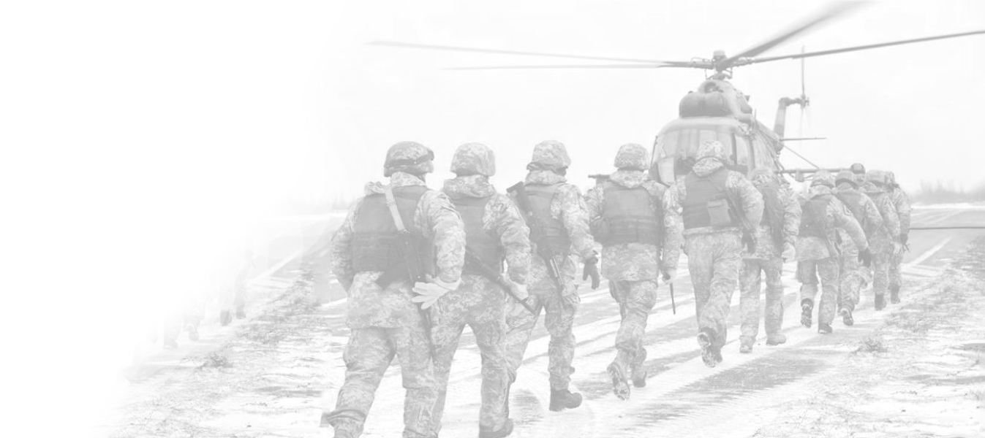
Основні завдання Десантно-штурмових військ ЗСУ:
порушення управління військами і роботи тилу противника;
унеможливлення планомірного використання резервів
противником;
боротьба з повітряними десантами і угрупуваннями противника,
що прорвалися;
заняття і утримання важливих об’єктів (рубежів)
з метою забезпечення безперешкодного і своєчасного
оперативного розгортання військ (сил) у визначених
операційних зонах (районах).

Slide 4
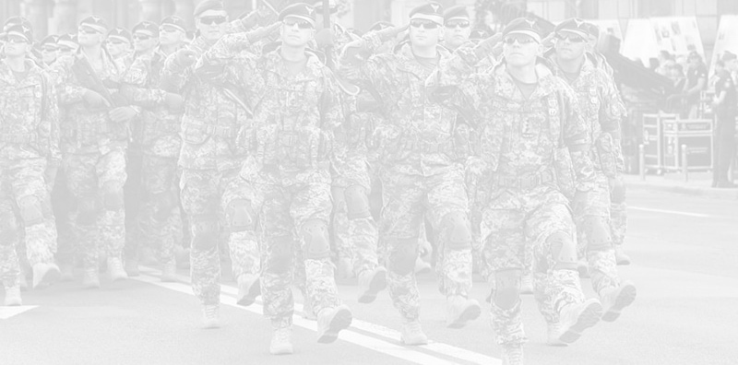
Організаційна структура ДШВ ЗСУ
Командування ДШВ ЗСУ
орган військового управління оперативного рівня, що виконує функції генерування, планування застосування та управління діями військ
Бойові військові частини
повітряно-десантні, аеромобільні, десантно-штурмові, єгерські, артилерія ДШВ ЗСУ
Військові частини
бойового та логістичного забезпечення

Slide 5
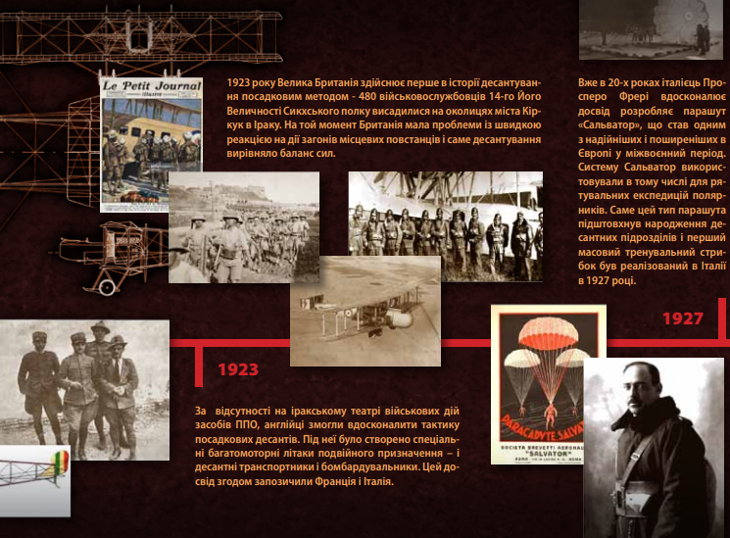

Slide 6
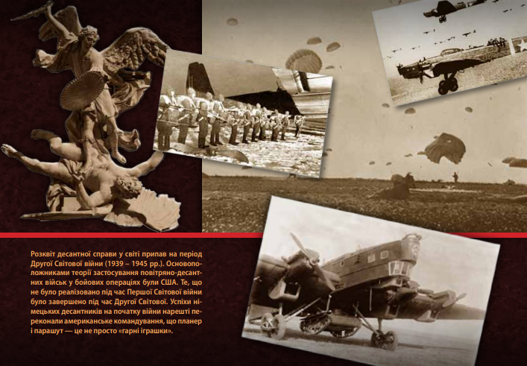

Slide 7
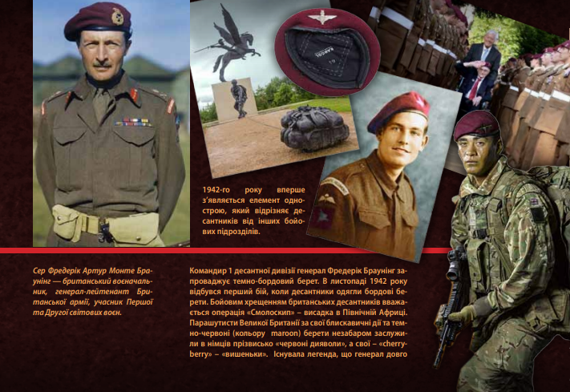

Slide 8
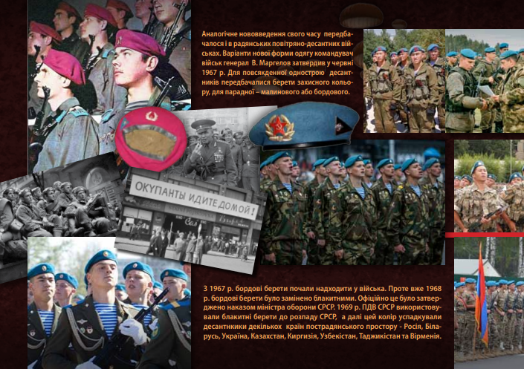

Slide 9
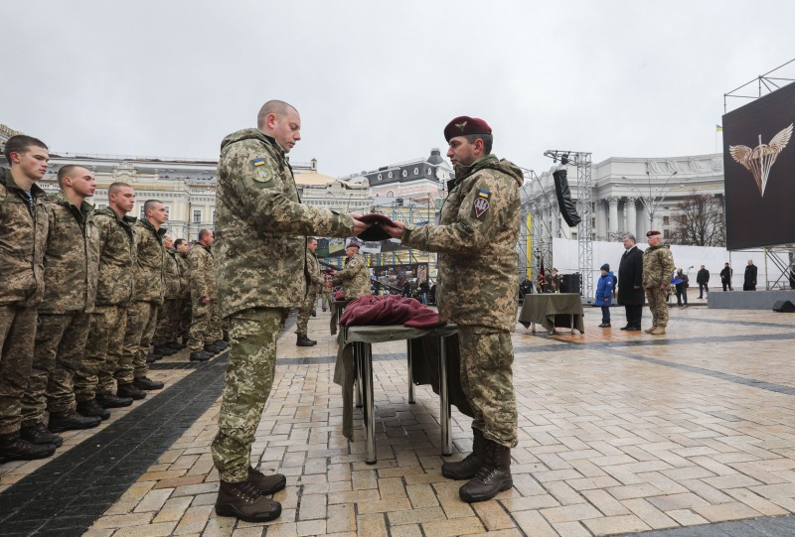
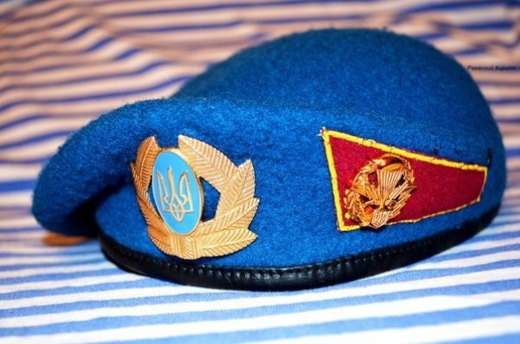
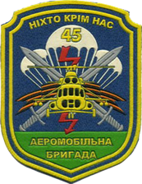
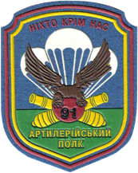
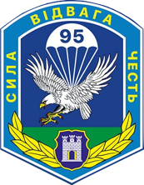
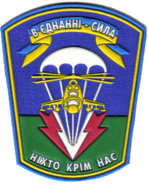
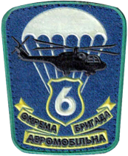
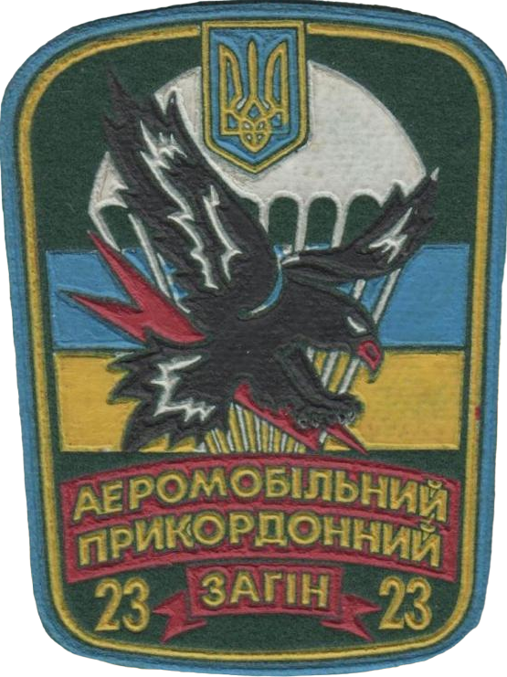
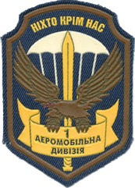
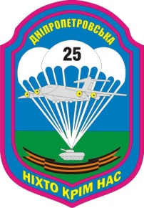
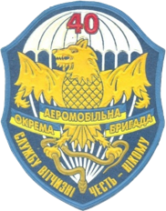
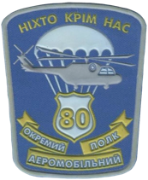
Історія утворення Десантно-штурмових військ ЗСУ
Воїни Десантно-штурмових військ Збройних сил України
є спадкоємцями військових традицій українського народу,
що сягають глибини століть.
Як рід військ, Десантно-штурмові війська Збройних Сил України ведуть свою історію від частин і з’єднань Повітряно-десантних військ колишнього СРСР, які дислокувалися на території Української РСР.

Slide 10
Історія становлення Десантно-штурмових військ
1992 рік – сформовано новий рід військ в складі Сухопутних Військ Збройних Сил України – Аеромобільні війська.
2012 рік – Аеромобільні війська перейменовані на Високомобільні десантні війська.
2016 рік – Високомобільні десантні війська виведені зі складу Сухопутних Військ Збройних Сил України і стали окремим родом військ Збройних Сил України.
Notes:
Як окремий рід військ, Десантно-штурмові війська Збройних Сил України ведуть свою історію від частин і з’єднань Повітряно-десантних військ колишнього СРСР, які дислокувалися на території Української РСР.
У 1992 році директивою начальника Генерального штабу ЗС України з’єднання і військові частини (підрозділи) повітрянодесантних військ, що увійшли до складу Збройних Сил України (входили поступово з 1 січня 1992 р. до початку літа 1993 р.), сформували новий рід військ в складі Сухопутних Військ (СВ) Збройних Сил України – Аеромобільні війська.
Станом на 1993 рік Аеромобільні війська структурно входили до Сухопутних Військ ЗС України та складалися:
1-ша аеромобільна дивізія (у складі: 25-та повітрянодесантна бригада, 45-та аеромобільна бригада, 91-й артилерійський полк, 28-й окремий навчальний аеромобільний батальйон та комплект військових частин і підрозділів забезпечення);
23-тя окрема аеромобільна бригада, з пунктом постійної дислокації у м. Кременчук Полтавської області;
224-й навчальний центр підготовки спеціалістів Аеромобільних військ з пунктом постійної дислокації у м. Хирів Львівської області;
40-ва окрема аеромобільна бригада з пунктом постійної дислокації у м. Миколаїв;
95-й навчальний центр підготовки молодших спеціалістів Аеромобільних військ. Пункт постійної дислокації – м. Житомир.
27 липня 2012 р. Аеромобільні війська були перейменовані на Високомобільні десантні війська.
На базі управління аеромобільних військ Командування Сухопутних Військ
Збройних Сил України, було створено – Командування Високомобільних десантних військ Збройних Сил України, як орган військового управління з підпорядкуванням відповідних військових частин: 95 оаембр, 25 опдбр, 79 оаембр, 80 оаемп, 102 склад повітрянодесантної техніки і майна.
У 2013 році:
Реорганізовано 80-тий окремий аеромобільний полк у 80-ту окрему аеромобільну бригаду;
У Військовій академії (м. Одеса) створений факультет аеромобільних військ і розвідки
У 2014 році:
На базі підрозділів (в основному окремих батальйонів) 80-ї, 95-ї та 25-ї бригад була сформована нова – 81-ша окрема аеромобільна бригада (базування у н.п.: Костянтинівка, Дружківка, Краматорськ та Полтава).
Створено 148 окремий гаубичний самохідний-артилерійський дивізіони підпорядковано командиру 81 оаембр.
У 2015 році:
Створено 199 Навчальний Центр, який перебрав на себе функції підготовки молодших спеціалістів;
до складу Високомобільних десантних військ увійшов новий підрозділ –347-й інформаційно-телекомунікаційний вузол;
Створено 135-й окремий батальйон управління.
У 2016 р. Високомобільні десантні війська були остаточно виведені зі складу Сухопутних Військ Збройних Сил України і стали окремим родом військ Збройних Сил України (згідно Закону №1420-VIII від 16 червня 2016 р., прийнятому Верховною Радою України).
У 2016 році до складу Високомобільних десантних військ увійшла 124-та топографічна частина.

Slide 11
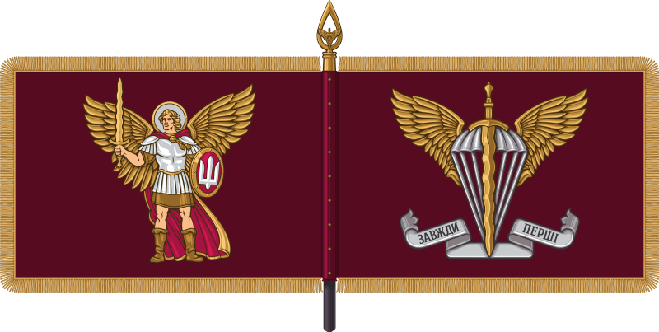


Історія становлення Десантно-штурмових військ
2017 рік – Високомобільні десантні війська перейменовані в Десантно-штурмові війська Збройних Сил України та отримали нову символіку.
Notes:
У 2017 році Президентом України був підписаний Указ “Про встановлення в Україні Дня Десантно-штурмових військ Збройних Сил України”, яким “ураховуючи хоробрість та героїзм воїнів-десантників, виявлені у боротьбі за свободу, незалежність та територіальну цілісність України, з метою відродження національної військової ідентичності, започаткування сучасних традицій вшанування звитяг українського війська та виховання у громадян патріотизму…” було визначено 21 листопада (день Архистратига Михаїла).
Була змінена символіка. Емблемою ДШВ стало зображення парашута з розкритим куполом та стропами, в центрі якого – меч з хвилястим лезом (вогняна зброя Архистратига Михаїла). Верхня частина зображення накладена на два розгорнутих крила, а нижня частина – на стрічку з гаслом “ЗАВЖДИ ПЕРШІ”. Замість блакитних беретів десантники отримали берети кольору “марун”, що відповідає європейським традиціям.
Емблемою ДШВ стало зображення парашута з розкритим куполом та стропами, в центрі якого – меч з хвилястим лезом (вогняна зброя Архистратига Михаїла). Верхня частина зображення накладена на два розгорнутих крила, а нижня частина – на стрічку з гаслом “ЗАВЖДИ ПЕРШІ”. Замість блакитних беретів десантники отримали берети кольору “марун”, що відповідає світовим традиціям десантних військ.
Нарукавний знак ДШВ ЗСУ
Тризуб – родовий знак київських князів, починаючи з Володимира Великого, а згодом – і всієї династії Рюриковичів з Х по ХІІІ століття. Періоду найбільшої могутності Київської Русі.
В грудні 1917 року тризуб був прийнятий як герб УНР, лишався символом української державності за часів Гетьманату та Директорії. А з 20-х років ХХ століття – знаком українського визвольного руху.
Активно використовувався українськими мілітарними формуваннями, зокрема Карпатської Січі та воїнами УПА. Тризуб став важливим елементом ідентифікації українців, символом національної гордості, знаком свободи.
У 1992 році Верховна Рада України прийняла рішення про затвердження тризуба як офіційного герба нашої держави. Стилізований тризуб Армії УНР використовується ЗСУ в якості нарукавного знаку.
Так, нарукавний знак ДШВ ЗСУ являє собою нашивку марунового кольору у формі розкритого парашута зі знаком давнього українського герба.
Прапор Десантно-штурмових військ Збройних Сил України являє собою прямокутне полотнище марунового кольору зі співвідношенням сторін 2:3.
На лицьовій стороні прапора Десантно-штурмових військ Збройних Сил України в центрі вміщено зображення емблеми Десантно-штурмових військ Збройних Сил України. Висота емблеми становить 4/5 висоти полотнища.
На зворотній – в центрі вміщено зображення Архистратига Михаїла в бойових обладунках.

Slide 12
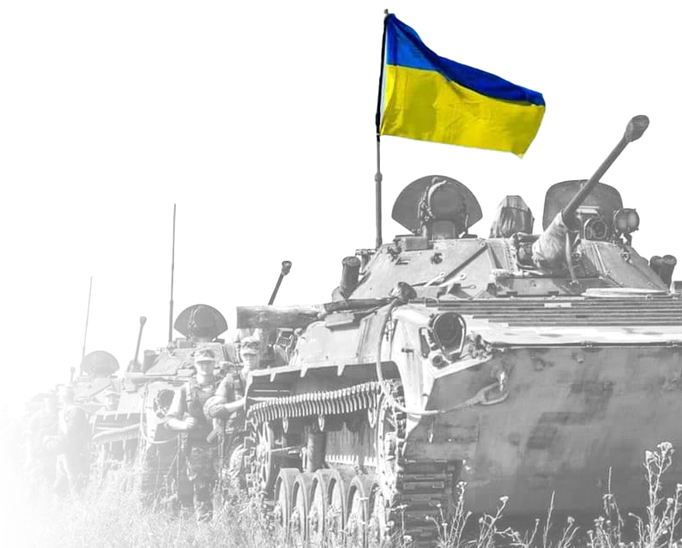
Участь у Антитерористичній операції та Операції об’єднаних сил
З початком військової агресії збоку Росії у 2014 році, повітряно-десантні частини виявились одними з найбоєздатнійших
у складі ЗСУ. Саме десантні підрозділи стали тим ядром,
яке забезпечило існування Української держави.
Воїни-десантники спільно з приданими підрозділами брали участь у найбільш масштабних бойових операціях:
бої за Слов’янськ, Степанівку, Семенівку, Лиман, Савур-Могилу, Шахтарськ, Нижню Кринку, Дебальцеве, Зеленопілля, Авдіївку, Маріуполь, Тельманове, Трьохізбенку, Лисичанськ, Кримське, Ясинувату, Піски, Донецький та Луганський аеропорт, шахта “Бутівка” та багато інших. Загалом, були визволені сотні населених пунктів Донецької та Луганської областей.

Slide 13
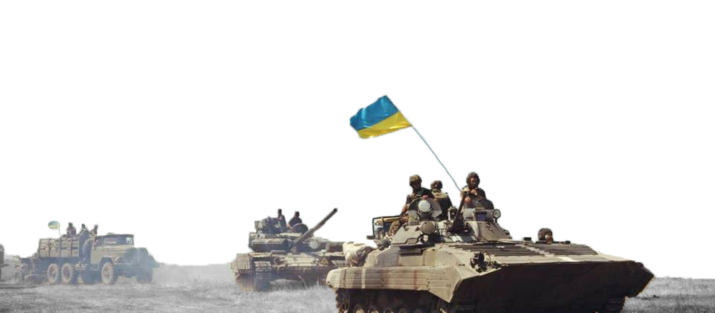
Рейд 95-ї бригади
Блискуче виконали бойове завдання і з мінімальними втратами пробилися до своїх. Найважливішим досягненням рейду стало створення коридору
для виходу з оточення українських підрозділів
на кордоні, що утворилося внаслідок віроломного нападу збоку регулярних військ РФ.
Однією з яскравих сторінок в історії Десантно-штурмових військ ЗСУ став рейд підрозділів
95-ї окремої десантно-штурмової (на той час – аеромобільної) бригади під командуванням полковника Михайла Забродського.
У період з 19 липня по 10 серпня 2014 року українські воїни-десантники здійснили
470-кілометровий рейд по тилах сепаратистів, завдаючи ворогові нищівних ударів.
Завдяки вмілим діям десантників і піхотинців,
з оточення вийшло
3 тисячі осіб та понад
250 одиниць техніки.

Slide 14
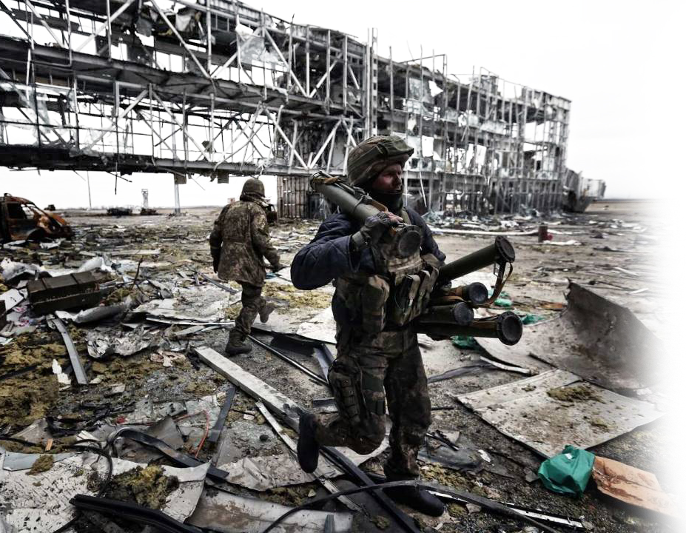
Участь в боях за Донецький аеропорт
Воїни-десантники складали значну частину захисників Донецького аеропорту – славнозвісних «кіборгів».
Оборона його тривала 242 дні – всього на тиждень менше, ніж оборона Севастополя, і набагато більше, ніж оборона Брестської фортеці під час Німецько-радянської війни.

Slide 15
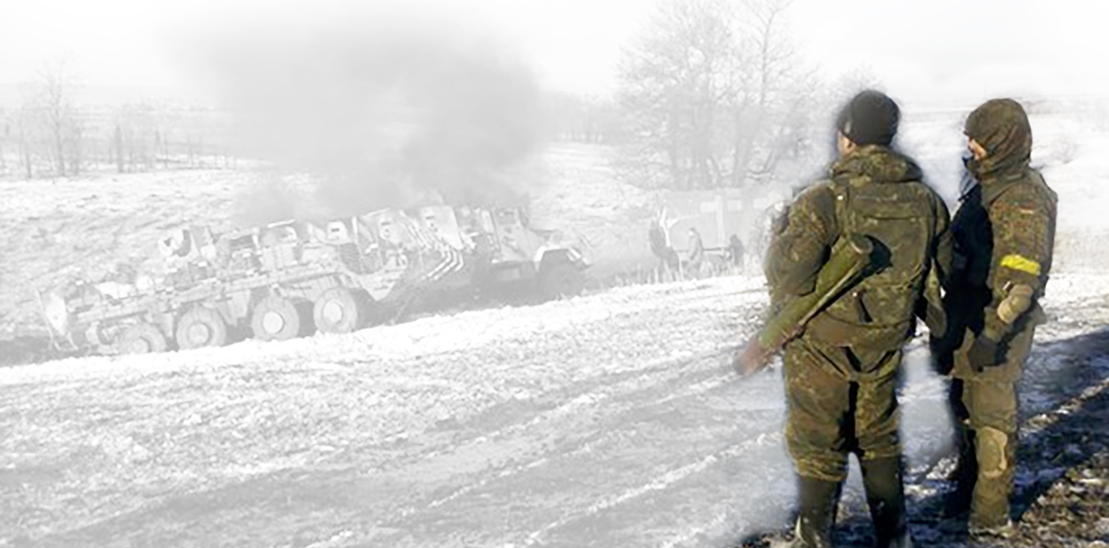
Оборона Дебальцевського плацдарму
Бої за Дебальцівський виступ (січень-лютий 2015 року) –
одна з найбільших військових операцій на Сході України під час проведення АТО/ООС.
У ході жорстоких боїв проти багатократно переважаючого супротивника українським військам вдалося завдати йому суттєвих втрат, виснажити ворожі підрозділи, уникнути оточення і розгрому.
Операція з виведення підрозділів з Дебальцівського виступу є унікальною в історії сучасних воєн.
Вона пройшла успішно й без значних втрат, попри волання росіян, що великі сили української армії оточені й мають здатися. При цьому ЗСУ забезпечили евакуацію цивільних громадян - з району бойових дій вдалося вивезти близько 5 тисяч людей. Відхід українських військ прикривали, зокрема, й воїни-десантники.

Slide 16
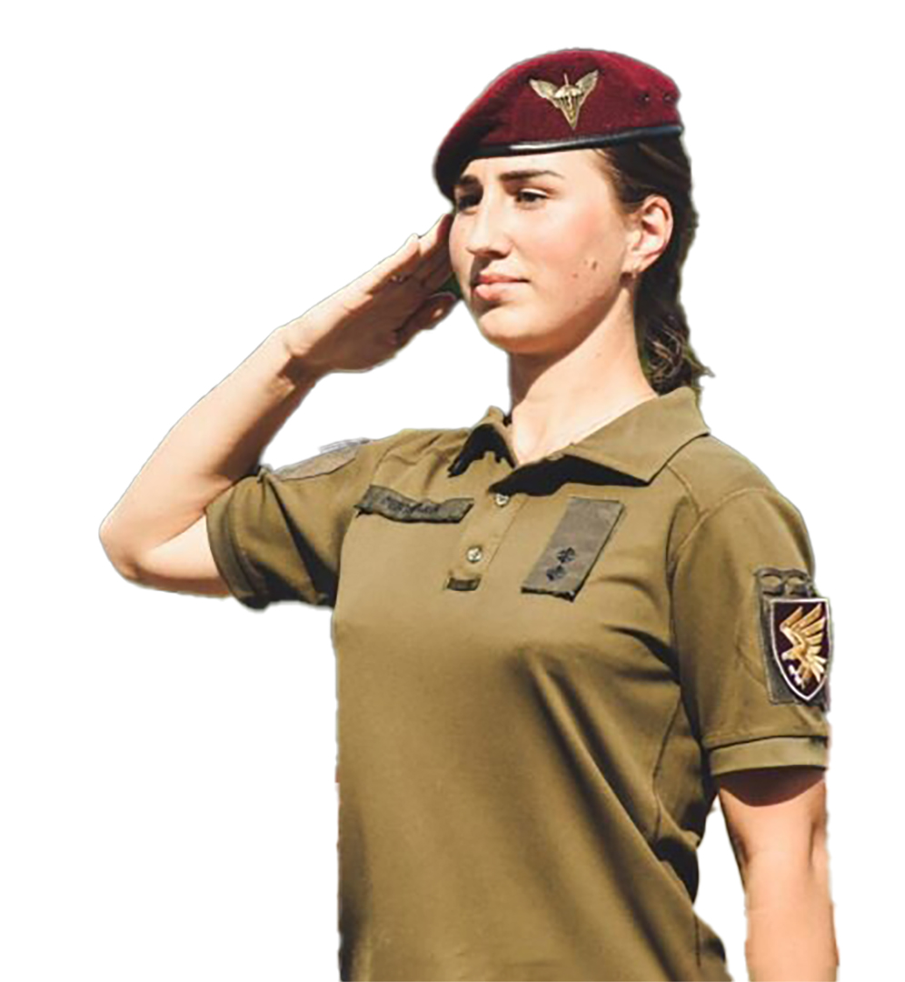
ПЕРЕЗАВАНТАЖЕННЯ. Нова історія українських десантників
Починаючи з 2017 року, був зроблений значний крок вперед. Частини ВДВ були перейменовані в Десантно-штурмові війська Збройних сил України з новою доктриною застосування, новою філософією.
Відтепер пріоритет у застосуванні надавався саме штурмовим діям. Відбувся остаточний розрив з «радянщиною». Десантно-штурмові війська ЗСУ отримали нову символіку, берет кольору марун.
У 2017 році Президентом України – Верховним Головнокомандувачем Збройних Сил України підписано Указ “Про встановлення в Україні Дня Десантно-штурмових військ Збройних Сил України”, який відзначається щороку 21 листопада в День Архистратига Михаїла – покровителя десантників.

Slide 17
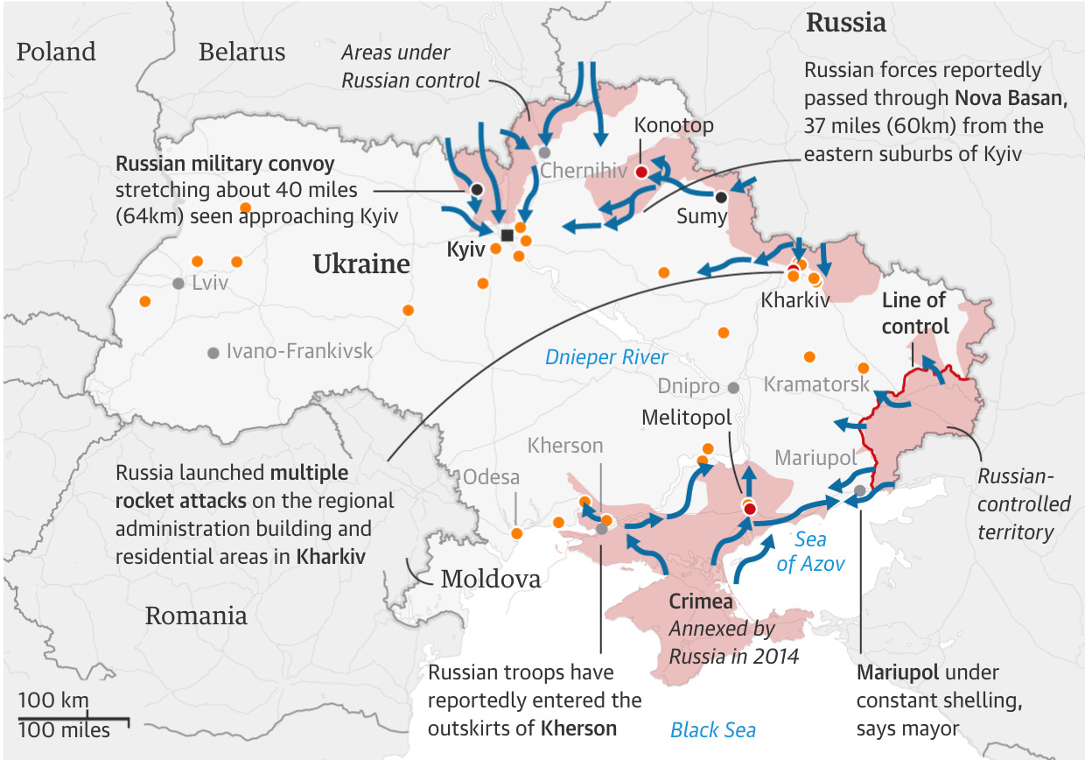
На початку повномасштабного вторгнення збройних сил РФ
На кінець лютого 2022 року практично всі частини
та підрозділи Десантно-штурмових військ Збройних Сил України виконували завдання в районі проведення Операції об’єднаних сил на Сході України - на Луганському та Донецькому напрямках.
Українські десантники, застосовуючи маневрену оборону та контрудари, стримували широкомасштабний наступ збройних сил РФ, які переважали наші війська подекуди в 10 разів у особовому складі, озброєнні і військовій техніці.
А воїни військовослужбовці 95-ої окремої десантно-штурмової бригади навіть увійшли до окупованої з 2014 року Горлівки.

Slide 18
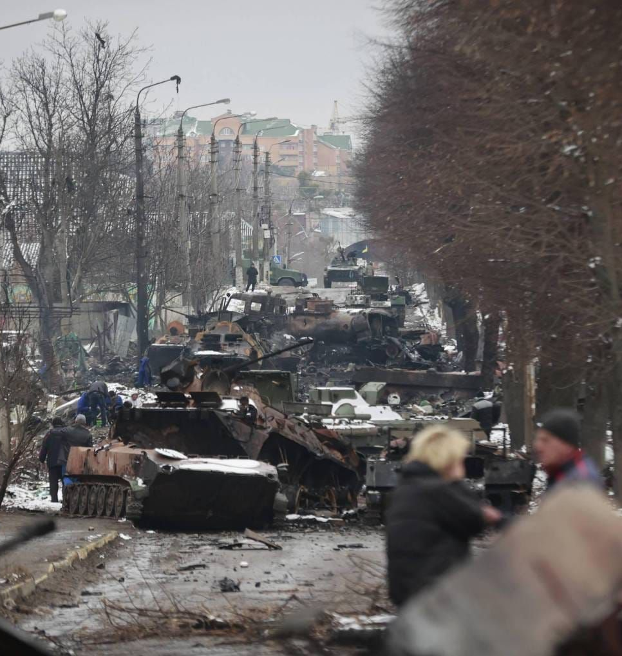
Битва за Київ
Битва за Київ (24.02–02.04.2022)
перша і одна з ключових битв у ході російського повномасштабного вторгнення в Україну.
В ході бойових дій російські війська зазнали відчутної поразки та вимушені були під тиском ЗСУ відступити з території України для перегрупування.
У результаті контрнаступу були повністю звільнені Київська, Чернігівська, Сумська області, а також окремі райони Харківщини.
Російський план «Стрибок мангуста», був остаточно похований, війна перейшла у затяжну фазу.
У ході бойових дій відзначилися, зокрема, підрозділи 79, 80 та 95 ОДШБр.

Slide 19
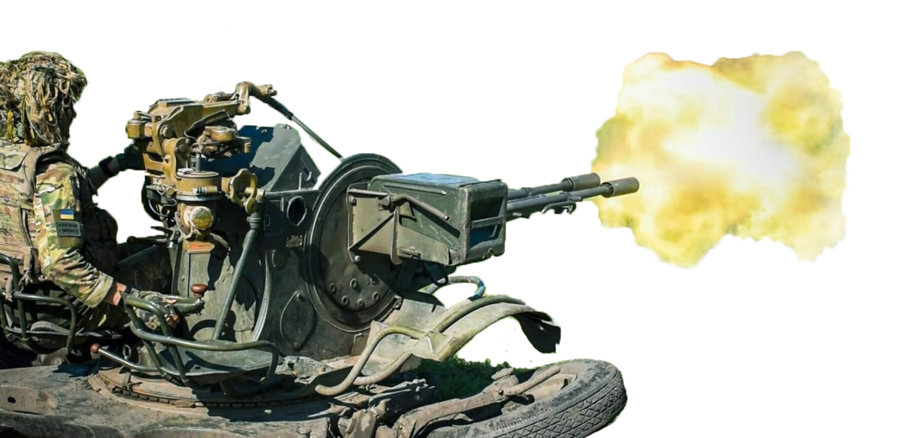
Стратегічна оборона (квітень–серпень 2022 року)
Внаслідок російського вторгнення на квітень 2022 року утворився фронт довжиною 2,5 тис. км, з яких на 1,1 тис. км тривали активні бойові дії.
Ворог намагається наступати на всіх напрямках, переважаючи ЗСУ
у кількості та якості озброєння.
Десантно-штурмові війська ведуть важкі оборонні бої під Волновахою, захищають Сєверодонецьк, Лисичанськ, Рубіжне. Знищують ворожу техніку на переправі
під Білогорівкою. Утримують фронт
під Гуляйполем, активно діють
на Херсонському напрямку, завдаючи ворогові значних втрат.
19

Slide 20
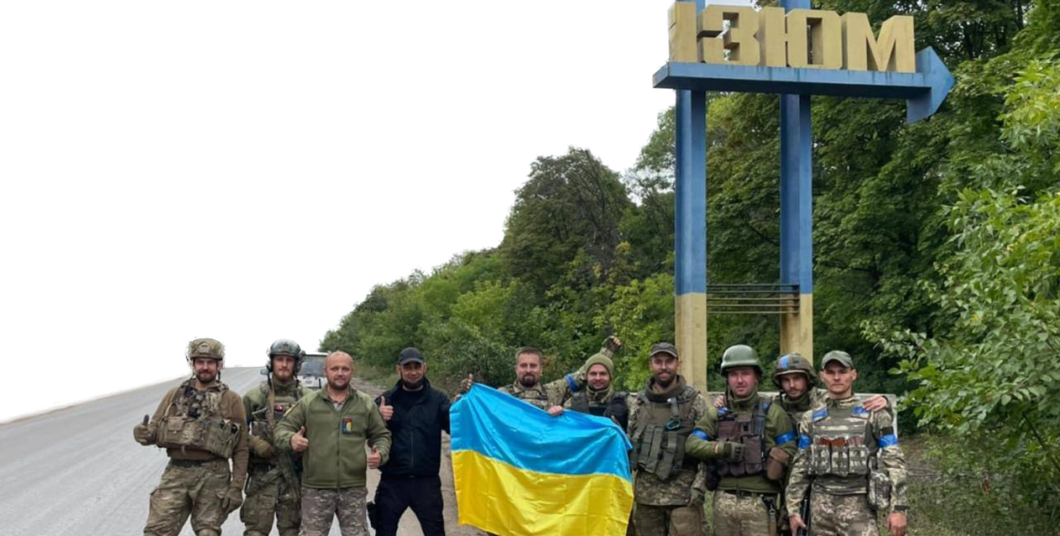
Харківська наступальна операція
Після класичного прориву лінії оборони в районі Балаклії, здійсненого мехбригадами, у пролом були кинуті не танкові частини, як зазвичай, а мобільні підрозділи Десантно-штурмових військ на легкій і швидкісній техніці. Оборону супротивника було повністю дезорганізовано.
12 вересня ЗСУ витіснили росіян за лінію державного кордону, повернувши 421 населений пункт та очистивши від ворога 8 000 кв. км.
За даними Генштабу, за рахунок
швидкого прориву фронту вдалося
мінімізувати втрати українських
військових. Співвідношення втрат –
1:9 на нашу користь.
У серпні 2022 року ЗСУ отримали оперативне завдання рішучими наступальними діями прорвати оборону і розгромити угруповання противника в районі н.п. Балаклія, Ізюм, Шевченкове та Куп’янськ, відтіснити противника від м. Харкова до державного кордону.
Завдяки введенню противника в оману щодо напрямку майбутнього наступу, у поєднанні
з високим рівнем вмотивованості та підготовки особового складу, ЗСУ зуміли провести
блискучу наступальну операцію на Харківському, Слобожанському й Краматорському
операційних напрямках.

Slide 21
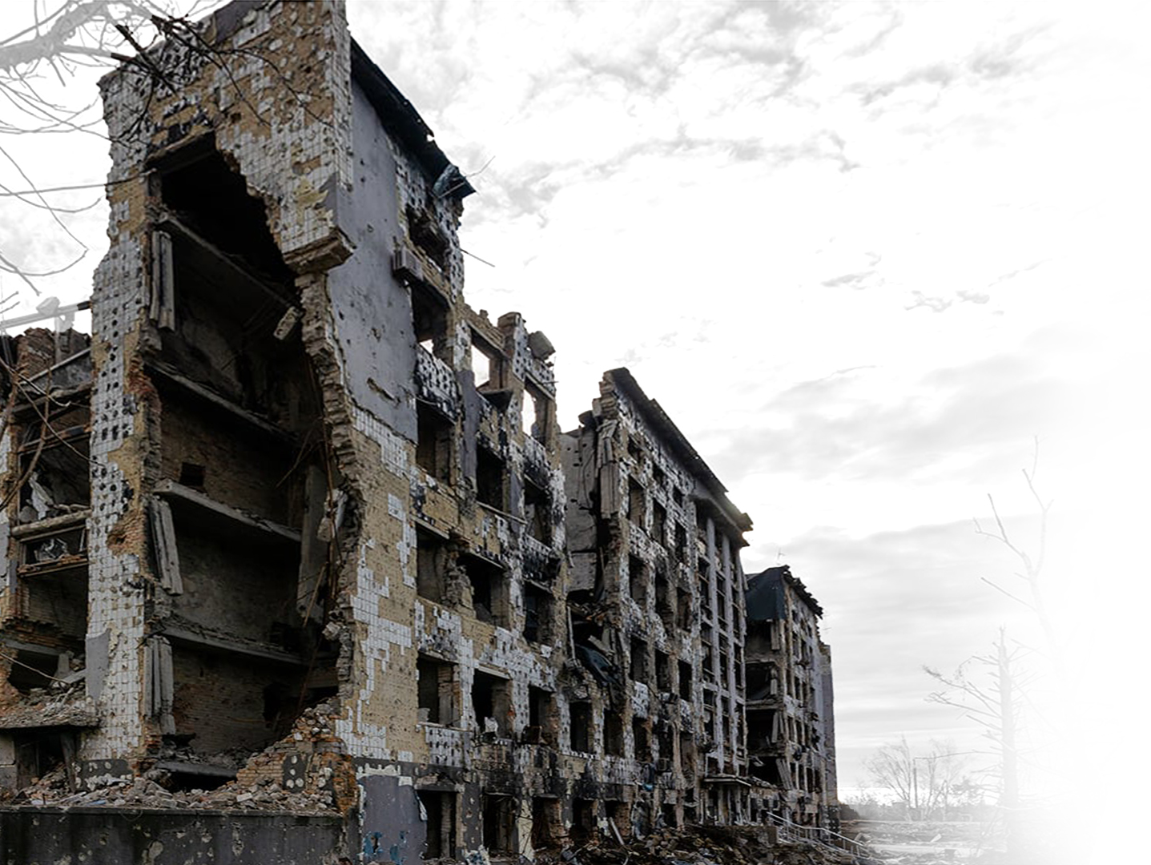
Соледар і Бахмут
Після поразки під Києвом, розгрому під Ізюмом
та Куп’янськом росіяни намагаються повернути
собі стратегічну ініціативу.
Розпочинається повзучий наступ на Донбасі. Тривають важкі бої за Соледар, Мар'їнку, Авдіївку, Вугледар.
Але основні події відбуваються під Бахмутом.
Битва за Бахмут - найкровопролитніша битва
з початку російського вторгнення в Україну
2022 року і найкривавіша битва піхоти з часів Другої світової війни.
Понад 9 місяців українські війська вели важкі оборонні бої, повністю знекровивши та виснаживши ворога.
Що дало змогу ЗСУ перехопити стратегічну ініціативу.
Значну роль у операції відіграли частини ДШВ ЗСУ:
46 та 77 ОАеМБр, 71 ОЄБр та 80 ОДШБр.
21

Slide 22
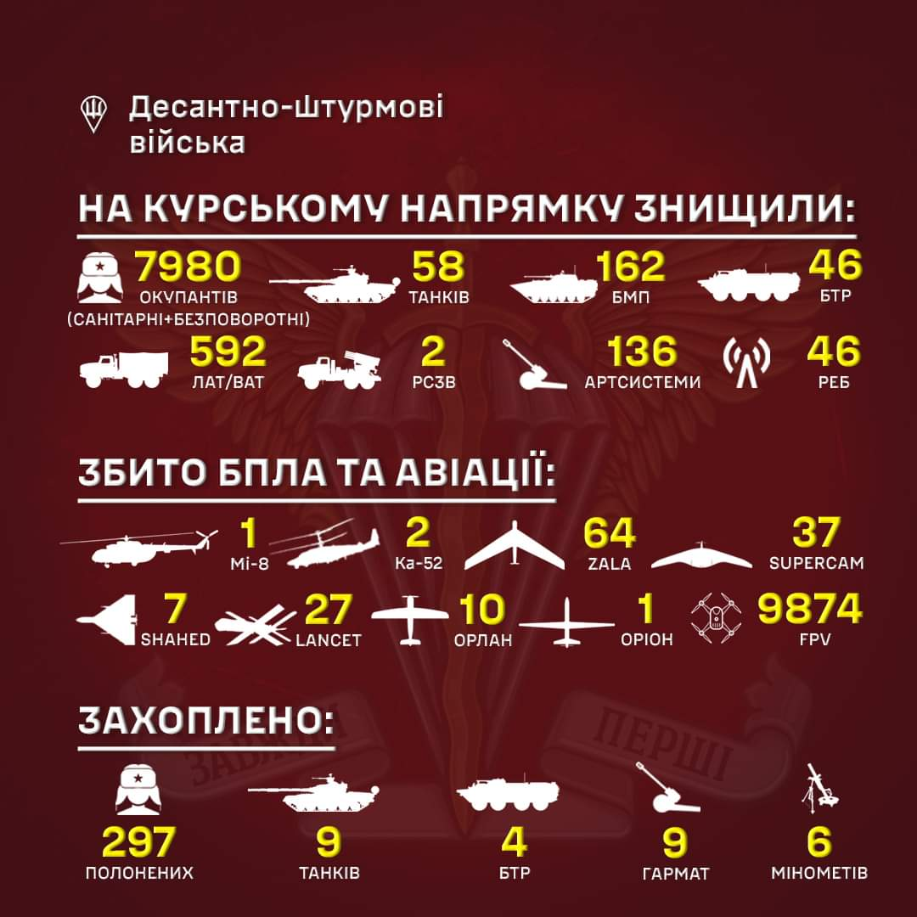
Курська операція 2024 рік
Підрозділи ДШВ стали основною ударною силою, яка брала участь в Курськії операції.
Бригади Десантно-штурмових військ задіювалися у проведенні штурмових та наступальних дій.
В свою чергу Курська операція стала унікальною в сучасній військовій історії.

Slide 23
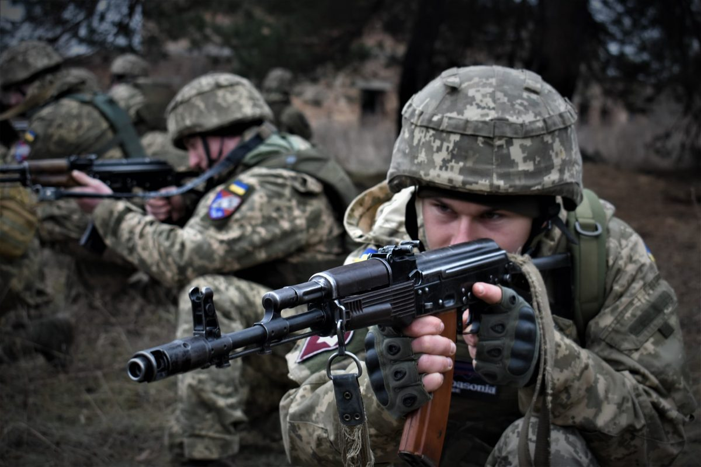

Десантно-штурмові війська ЗСУ сьогодні
На сьогодні ДШВ ЗСУ – еліта українського війська.
І це звання підтверджується їх історією та сьогоденністю. Складаючи менше 10% від чисельності ЗСУ, Десантно-штурмові війська відіграють ключову роль у більшості операцій.
Активно використовується досвід війни. Створено нові бригади. Українських десантників готують кращі інструктори за кордоном.
Відбувається процес насичення підрозділів сучасною
бойовою технікою, озброєнням, засобами зв’язку,
безпілотними літальними апаратами.
Збройні сили України крок за кроком відвойовують
окуповані території.
Ми напередодні нової героїчної сторінки нашої історії.
У якій роль ДШС ЗСУ – бути, як і завжди, першими.
23

Slide 24
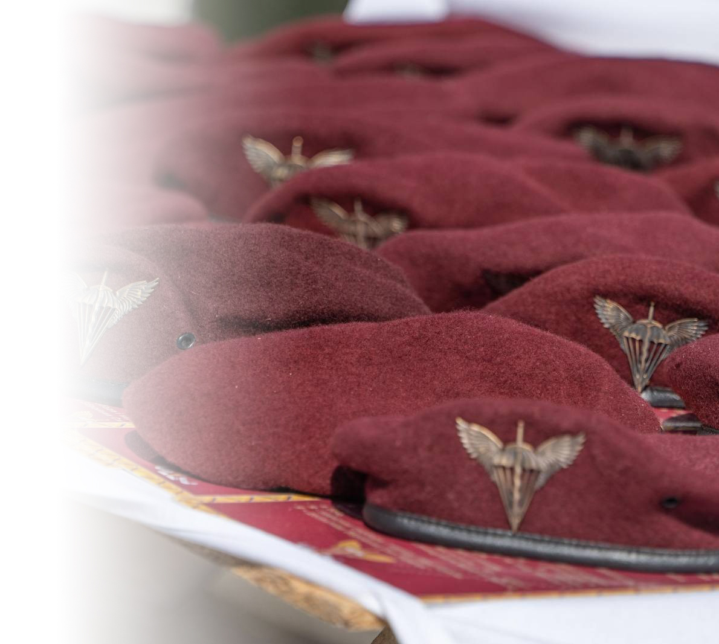
Символіка: маруновий берет
Берет кольору ”марун”, як символ десанту, вперше з’явився у 1942 році. Пропозицію зробити саме такий головний убір візитною карткою “народжених в повітрі” запропонував командир британської Першої десантної дивізії Фредерік Браунінг. На той час його дивізія хоробро билась в Північній Африці. Через яскраві берети та еталонну відчайдушність німецькі військові з Африканського корпусу дали британським десантникам прізвисько “червоні дияволи”. Згодом після висадки в Нормандії й операції “Market Garden”, в знак солідарності й захоплення мужністю, британські десантники дали право носити марунові берети американським “Airborne forces”.
Наразі берет темно-бордового відтінку носять десантники 59 країн, зокрема 19 країн НАТО. Україна стала шістдесятою у цьому списку, долучившись до західноєвропейської мілітарної традиції.
Для українських десантників колір марун – це колір запеченої крові загиблих побратимів.

Slide 25
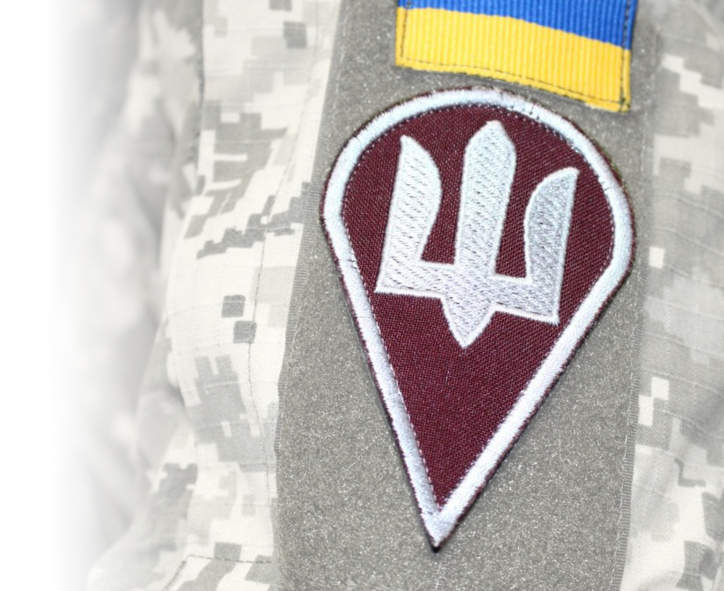
Нарукавний знак ДШВ ЗСУ
Тризуб – родовий знак київських князів, починаючи з Володимира Великого, а згодом – і всієї династії Рюриковичів з Х по ХІІІ століття. Періоду найбільшої могутності Київської Русі.
В грудні 1917 року тризуб був прийнятий як герб УНР, лишався символом української державності за часів Гетьманату та Директорії. А з 20-х років ХХ століття – знаком українського визвольного руху.
Активно використовувався українськими мілітарними формуваннями, зокрема Карпатської Січі та воїнами УПА. Тризуб став важливим елементом ідентифікації українців, символом національної гордості, знаком свободи.
У 1992 році Верховна Рада України прийняла рішення про затвердження тризуба як офіційного герба нашої держави. Стилізований тризуб Армії УНР використовується ЗСУ в якості нарукавного знака.
Так, нарукавний знак ДШВ ЗСУ являє собою нашивку марунового кольору у формі розкритого парашута зі знаком давнього українського герба. Згідно наказу Міністерства оборони України №238 від 30.06.2020 носиться на правому рукаві на відстані 105 мм від плеча.

Slide 26

Емблема Десантно-штурмових військ ЗСУ
Емблемою Десантно-штурмових військ Збройних Сил України є срібний парашут із розпростертими золотими крилами Архангела Михаїла – небесного покровителя десантників в українській та західноєвропейській мілітарній традиції.
На центральній осі парашута розміщено золотий «вогняний» меч Архангела з хвилястим лезом вістрям донизу – так званий «фламберг».
У нижній частині міститься сіро-сталева девізна стрічка з девізом чорними літерами «Завжди перші».
26

Slide 27
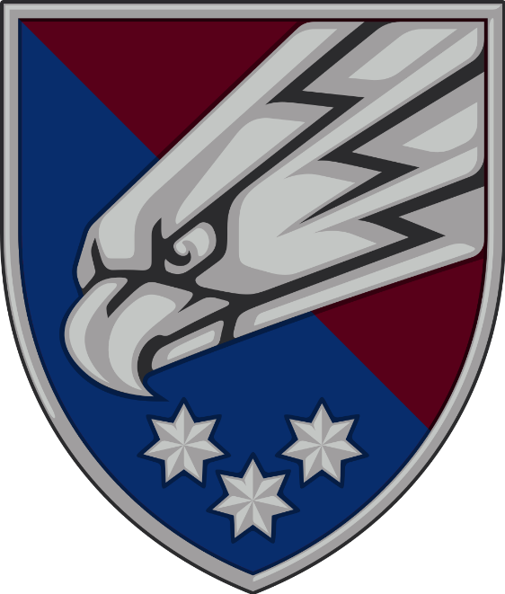

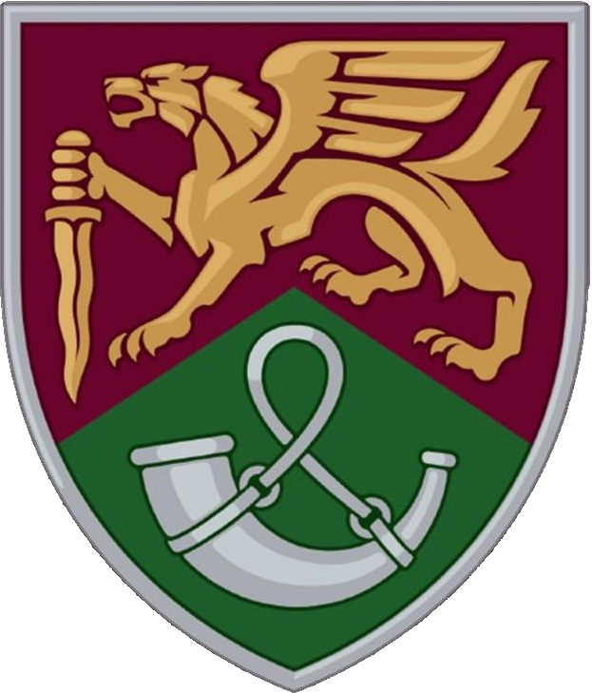

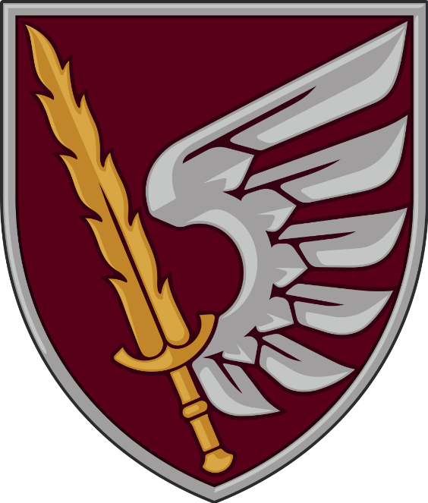
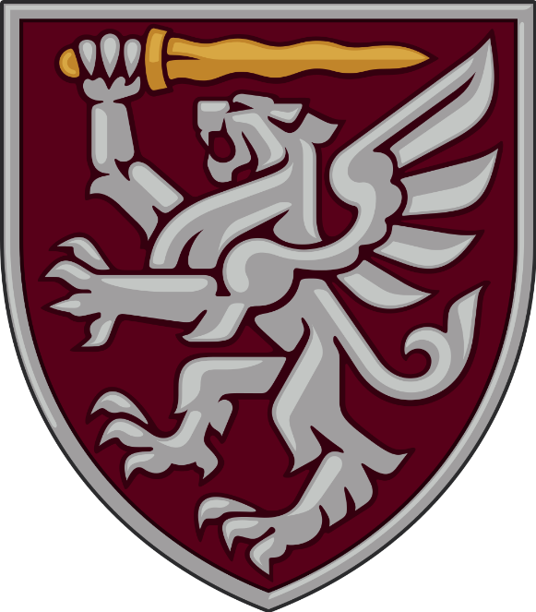
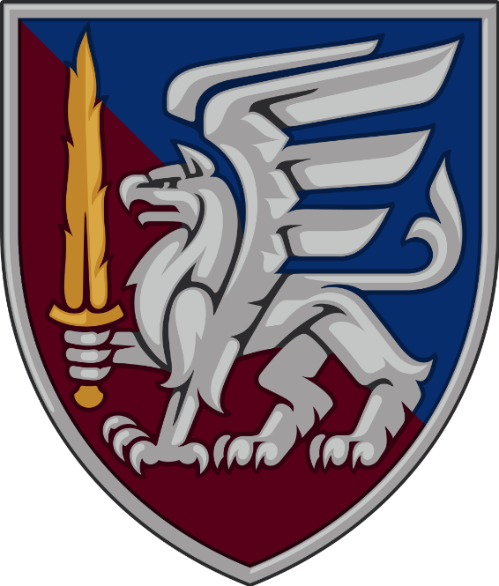

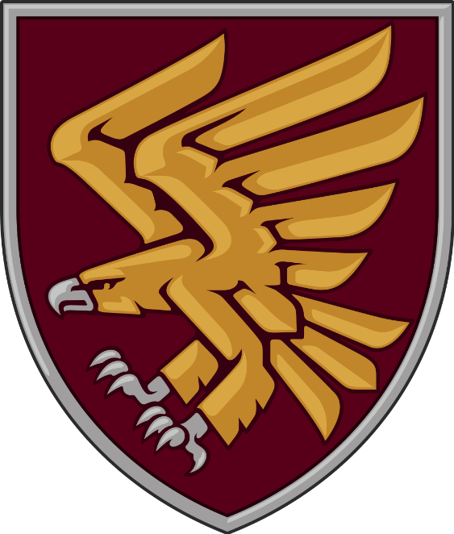
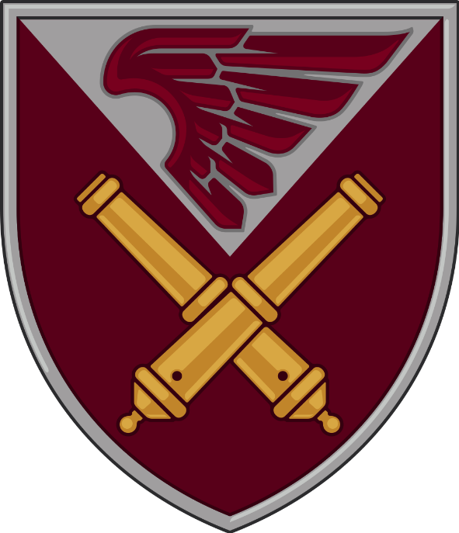
Нарукавні знаки частин
Десантно-штурмових військ ЗСУ
25 ОПДБр
46 ОАеМБр
71 ОЄБр
77 ОАеМБр
79 ОДШБр
80 ОДШБр
81 ОАеМБр
82 ОДШБр
95 ОДШБр
148 ОАБр

Slide 28
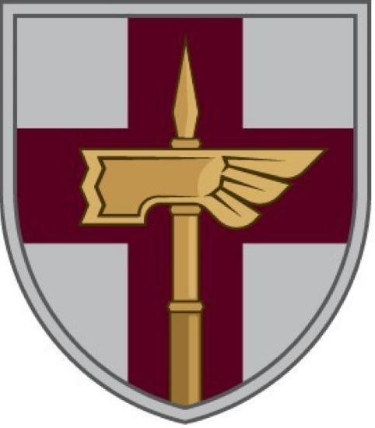
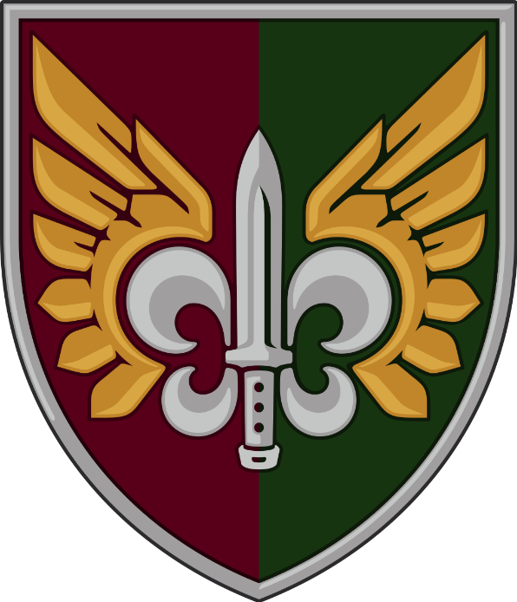
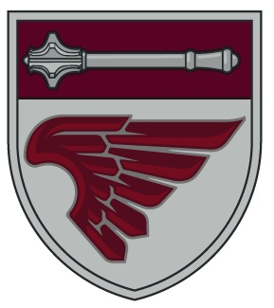
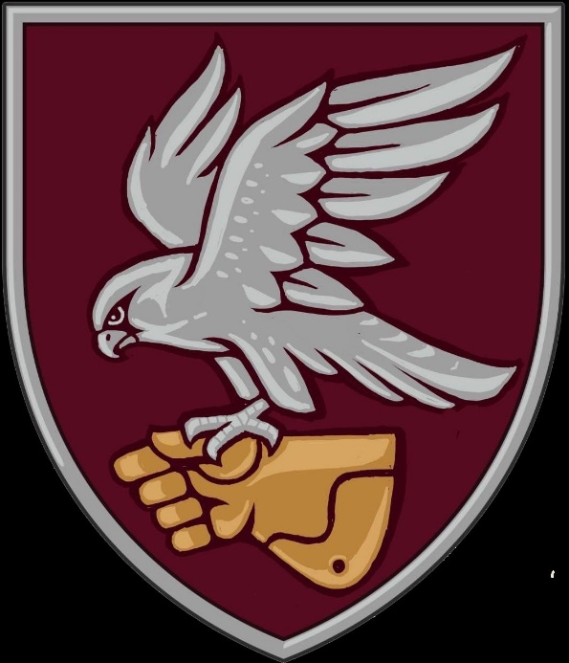
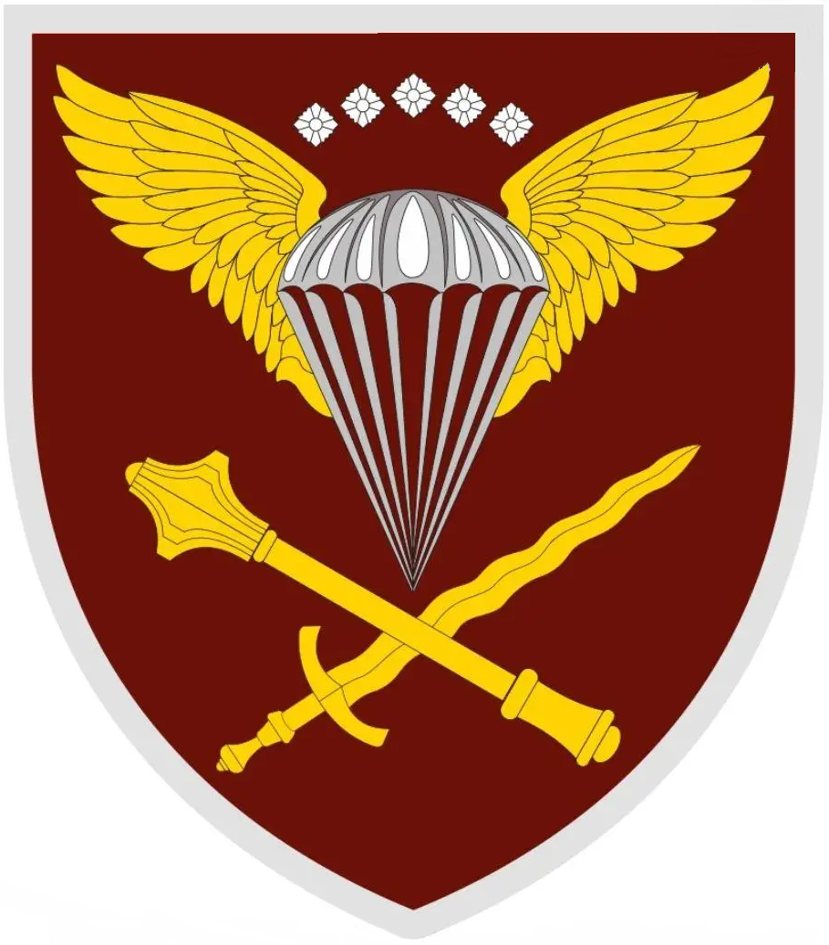
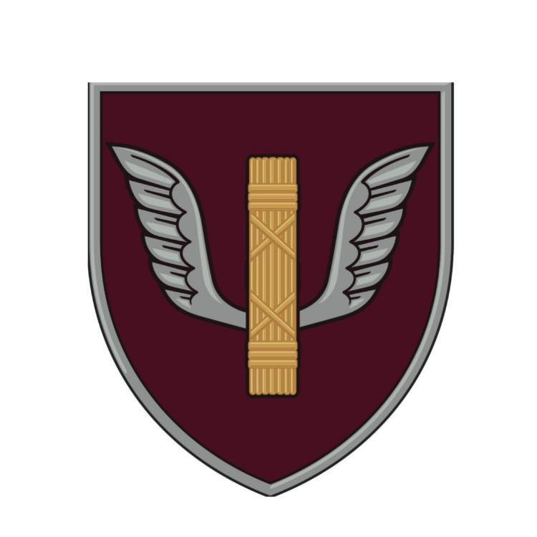
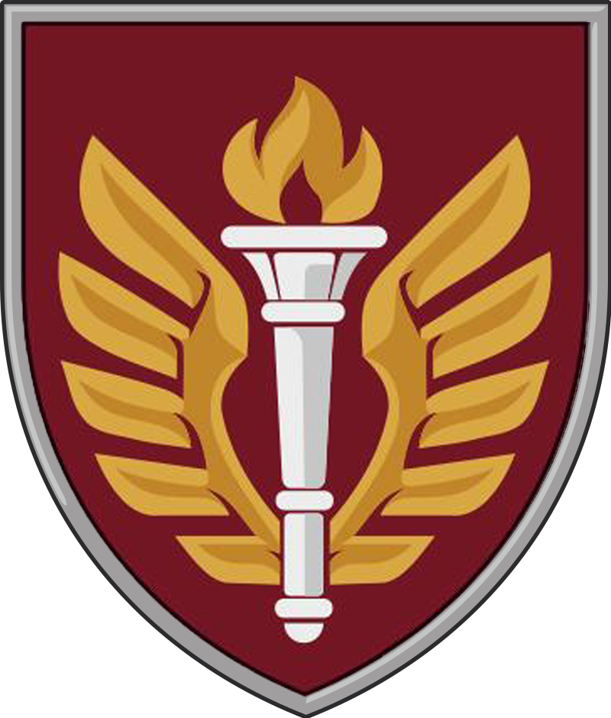

Нарукавні знаки частин та Командування
Десантно-штурмових військ ЗСУ
78 ДШП
132 ОРБ
135 ОБУ
421 ОББС
Командування ДШВ ЗСУ
199 НЦ
71 ЦПП
170 ОПЛ

Slide 29
Прапор Десантно-штурмових військ ЗСУ
Прапор Десантно-штурмових військ Збройних Сил України являє собою прямокутне полотнище марунового кольору зі співвідношенням сторін 2:3.
На лицьовій стороні прапора Десантно-штурмових військ Збройних Сил України в центрі вміщено зображення емблеми Десантно-штурмових військ Збройних Сил України. Висота емблеми становить 4/5 висоти полотнища.
На зворотній – в центрі вміщено зображення Архистратига Михаїла в бойових обладунках.
Висота зображення становить 4/5 висоти полотнища. Вільні сторони прапора прикрашено золотою бахромою.
Древко прапора світло-коричневого кольору. Верхівка древка стрілоподібна з жовтого металу.
У центрі – емблема Десантно-штурмових військ Збройних Сил України.

Slide 30
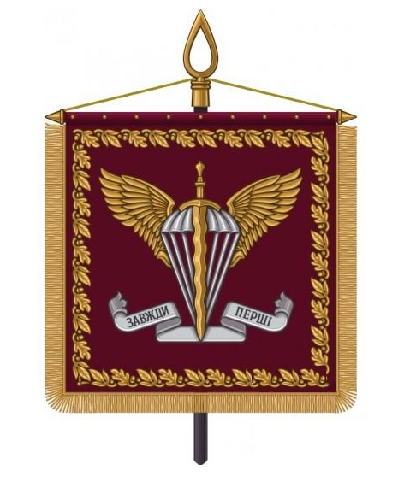
Штандарт Командувача Десантно-штурмових військ ЗСУ
Штандартом командувача Десантно-штурмових військ Збройних Сил України є полотнище марунового кольору розміром 90 х 90 см, закріплене на дерев’яному древку чорного кольору висотою 250 см.
У центрі полотнища розміщено зображення емблеми Десантно-штурмових військ Збройних Сил України. Висота емблеми становить 2/3 ширини полотнища.
По периметру полотнища – лиштва золотистого кольору у вигляді орнаменту з дубового та калинового листя. Краї полотнища, крім верхнього, прикрашено бахромою золотистого кольору.
Сторони полотнища ідентичні.
Верхівка древка стріловидна з жовтого металу, у центрі якої вміщено емблему Десантно-штурмових військ Збройних Сил України.
Полотнище прикріплюється до основи верхівки древка за допомогою шнура, з’єднаного з дерев’яним стрижнем, вміщеним у верхньому краї полотнища.
Підток древка жовтого металу у вигляді зрізаного конуса.

Slide 31

Військовий етос Десантно-штурмових військ ЗСУ
Військовий етос Десантно-штурмових військ Збройних сил –
це сукупність морально-етичних цінностей, норм
та імперативів, що визначають поведінку військовослужбовців під час несення служби, орієнтують їх на служіння своїй
країні, виконання службових обов'язків з відданістю, дисциплінованістю та професіоналізмом.
Етос не є вичерпним переліком правил. Насамперед
це світоглядні орієнтири, котрими має керуватися
воїн-десантник.
Джерелом формування етоса є передусім військові традиції українського народу, Збройних сил України
та Десантно-штурмових військ. Разом з тим ми йдемо
в ногу з часом, використовуючи за потреби кращі стандарти
та практики збройних сил країн Євроатлантичної спільноти.

Slide 32

Наші принципи (імперативи):
Законність. Дотримання закону під час виконання службових обов’язків захищає нашу суспільну легітимність, поза службою - захищає нашу репутацію. І те, й інше підтримує довіру до ДШВ ЗСУ збоку українського суспільства, наших міжнародних партнерів, світової спільноти.
Гідна поведінка та командний дух. Ми діємо разом як згуртована команда. Негідні вчинки шкодять стосункам всередині колективу, а отже впливають на боєздатність підрозділу, його спроможність до виконання бойового завдання. Таким немає місця у Десантно-штурмових військах Збройних сил України.
Абсолютний професіоналізм. Майже в кожній бойовій операції роль ДШВ ЗСУ буде визначальною. Тому ми, воїни-десантники, повинні бути кращими в усіх аспектах: більш ефективними, більш стійкими та дисциплінованими, ніж будь-який інший підрозділ.
Ініціативність. Воїн-десантник повинен намагатися виконати поставлене бойове завдання у найкращий спосіб. Винахідливість та розумна ініціатива мають завжди підтримуватися і заохочуватися.
Патріотизм. Ми віримо в нашу країну, Збройні сили України та Десантно-штурмові війська. Можливо, вони не ідеальні. Але інших у нас немає! Найвищі цінності для громадянина України – бути вільним, лишатися собою, бути господарем на своїй власній землі! Найвища честь – захищати наше право на майбутнє!
Десантно-штурмові війська
Збройних Сил України

Slide 33

Кодекс честі та гідності військовослужбовця
Десантно-штурмових військ ЗСУ
Кодекс честі та гідності військовослужбовця Десантно-штурмових військ ЗСУ – важлива складова Військового етосу ДШВ ЗСУ, котра визначає сукупність цінностей, які український десантник має сповідувати і розвивати в собі:
Вірність
Службовий обов’язок
Повага
Самовіддана служба
Честь
Чесність
Особиста хоробрість
Дисципліна
Десантно-штурмові війська
Збройних Сил України

Slide 34
Дякую за увагу!
Слава Україні!
Десантно-штурмові війська Збройних Сил України

